Slide 1
«Опасные предметы».

Slide 2
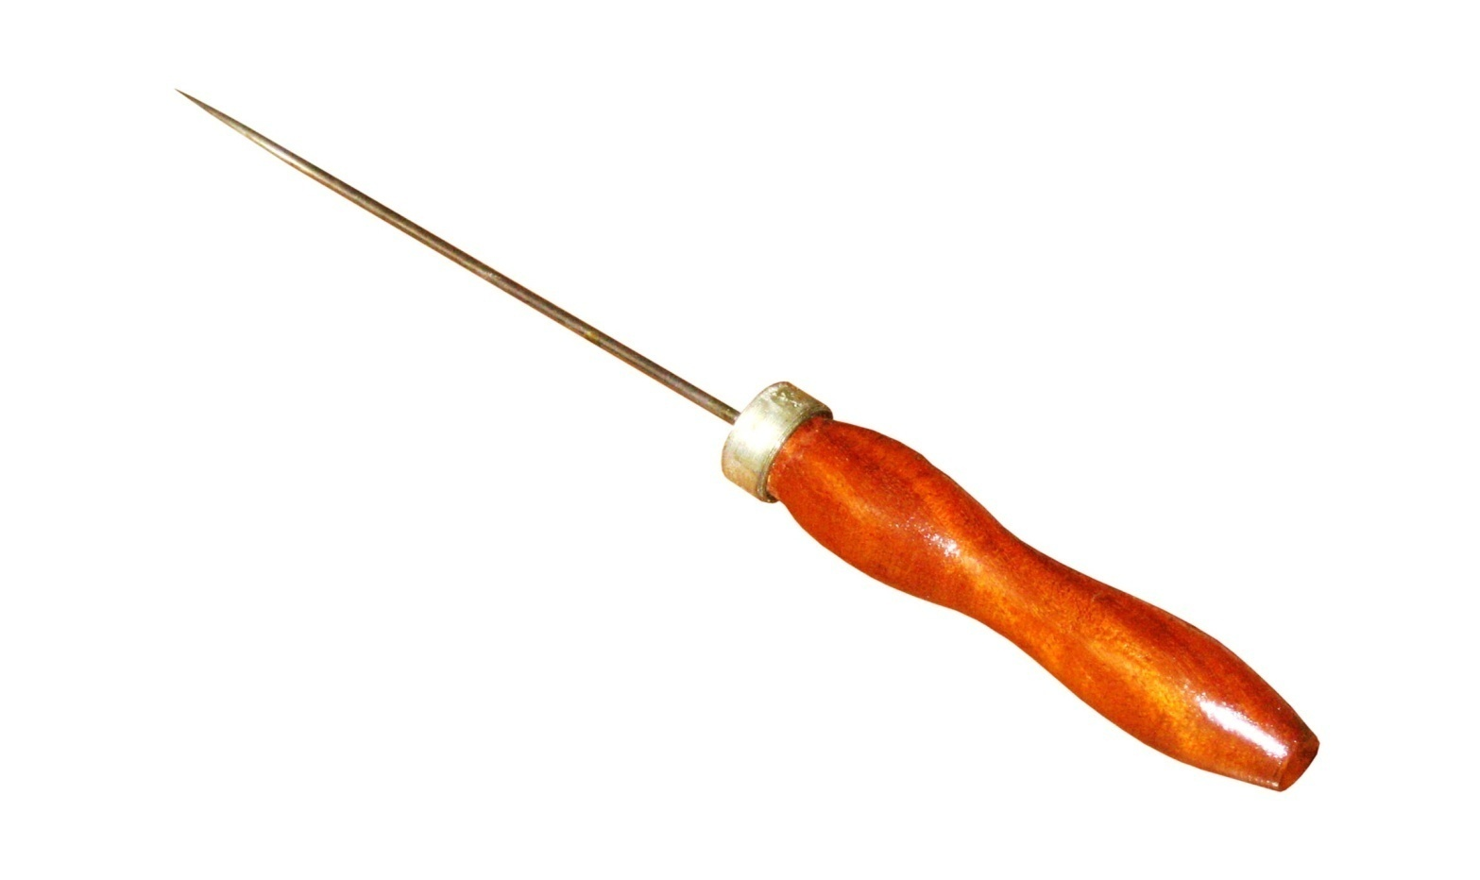
Где упрется хвостом,
Станет дырка потом.
(Шило)

Slide 3
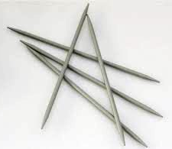
Две стройные сестрицы
В руках у мастерицы.
Весь день ныряли в петельки …
И вот он — шарф для Петеньки.
(Спицы)

Slide 4
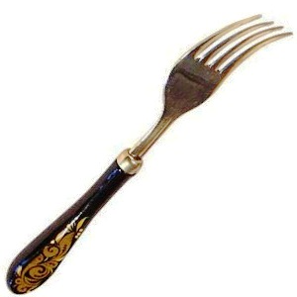
У нее одна нога,
А на голове - рога:
Страшный у зверюги вид,
Притаилась и блестит…
Ну, а я совсем не трус,
Взглядом я в нее вопьюсь,
И схвачу ее за ногу.
«Есть хочу!» - скажу ей строго:
Вмиг котлету принесет
И засунет прямо в рот.
(Вилка)

Slide 5
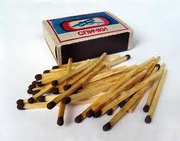
Это тесный-тесный дом.
Сто сестричек жмутся в нём.
И любая из сестёр
Может вспыхнуть, как костёр.
(Спички)

Slide 6
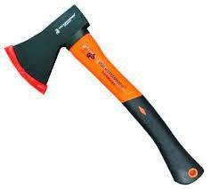
Хоть и ростом невелик,
А к почтению привык:
Перед ним дубы, и клены,
И березы бьют поклоны.
(Топор)

Slide 7
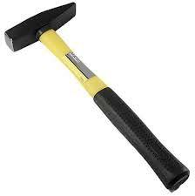
Тит на работу вышел,
Каждый услышал.
Сам он худ, голова с пуд,
Как ударит - крепко станет.
(Молоток)

Slide 8
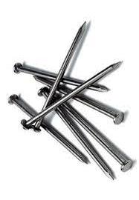
Весь я сделан из железа,
У меня ни ног, ни рук.
Я по шляпу в доску влезу,
А по мне всё тук да тук.
(Гвоздь)

Slide 9
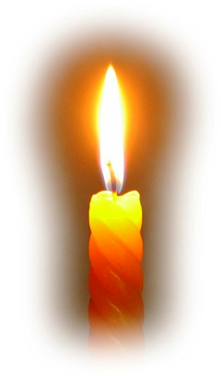
Голова огнем пылает,
Тело тает и сгорает.
Я полезной быть хочу:
Лампы нет – я посвечу. (Свеча)

Slide 10
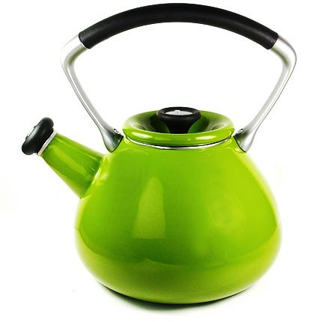
Я пыхчу, пыхчу, пыхчу,
Больше греться не хочу.
Крышка громко зазвенела:
«Пейте чай, вода вскипела». (Чайник)

Slide 11
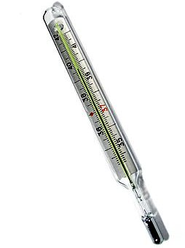
Я под мышкой посижу
И что делать укажу:
Или разрешу гулять,
Или уложу в кровать. (Градусник)

Slide 12
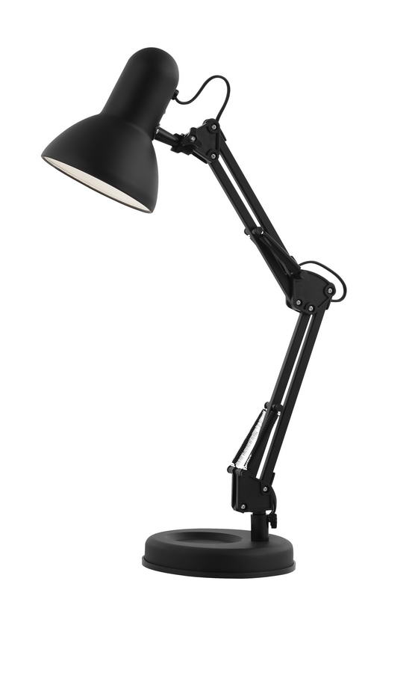
Золотая свечка
Заперта в темнице,
Желтая овечка
Под стеклом стучится,
Горница прозрачная
На витом столбе,
Там овечка скачет
По своей избе,
А на кнопочку нажмёшь –
Механизм игры поймёшь:
Вмиг потухнет свечка
И уснёт овечка.
(Настольная лампа)

Slide 13
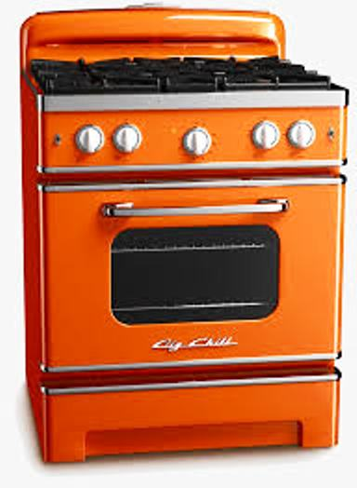
Четыре синих солнца
У бабушки на кухне,
Четыре синих солнца
Горели и потухли.
Поспели щи, шипят блины.
До завтра солнца не нужны.
(Газовая плита)

Slide 14
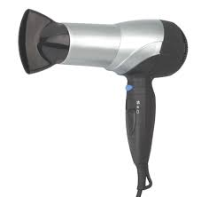
Угадай, кто ветром дует
И над головой колдует?
Смыв с волос густую пену,
Сушат их все люди …
(Фен)

Slide 15
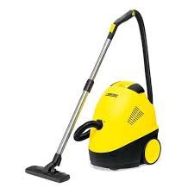
Ходит-бродит по коврам,
Водит носом по углам.
Где прошел – там пыли нет,
Пыль и сор – его обед.
(Пылесос)

Slide 16
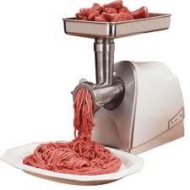
Ей набили мясом рот,
И она его жует,
Жует, жует и не глотает –
В тарелку отправляет. (Мясорубка)

Slide 17
Спасибо за внимание!!!

